Slide 1
基于Scapy的分析与扩展
SY1806214 陈鸿超
SY1806418 刘 颖
BY1806157 袁梦阳
SY1806219 李铎坤

Slide 2
目录/Contents
01
需求规格说明书修改
02
项目计划书介绍
03
配置管理方案
04
本周任务分配与统计分析

Slide 3
01
需求规格说明书修改

Slide 4
需求定义
业务需求(Business requirements)
Business requirements are often captured by business analysts, who analyze business activities and processes, and often study "as-is" process to define a target "to-be" process.
用户需求(User requirements)
User requirements specifies what the user expects the software to be able to do.
功能需求(Functional requirement)
Functions of a system or its component, where a function is described as a specification of behavior between outputs and inputs.

Slide 5
需求规格说明书修改
将业务需求改为用户需求
修改了部分用户需求
用户需求 | 功能需求
报文获取 | 端口监听
 | 数据解析
 | 数据导入
报文构造 | 数据构造
报文存储 | 数据导出
报文展示 | 数据展示
 | 数据导出
报文发送 | 数据发送

Slide 6
02
项目计划书介绍

Slide 7
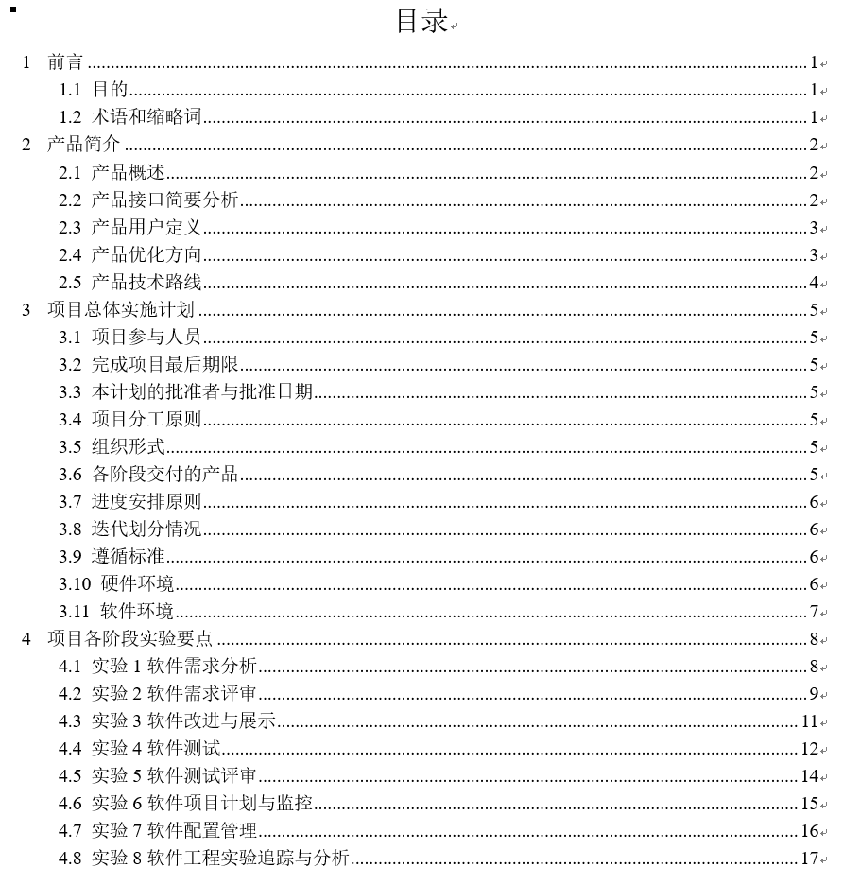
整体目录
第二部分是对scapy的简要介绍、用户定义以及优化方向与技术路线。
第三部分是所有实验的整体规划，包括各阶段的产出，分工、进度安排原则。
第四部分则是具体每个实验的介绍与计划安排，包括以下几部分：
实验介绍
实验时间安排
实验细化与分工
实验交付产品
时间预算及工作量估计
后期工作计划

Slide 8
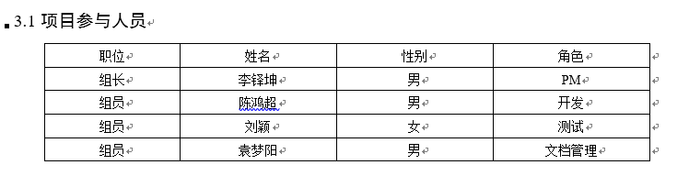
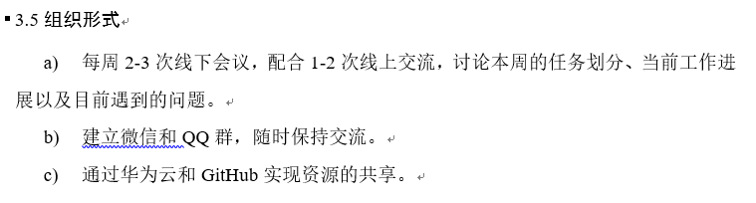
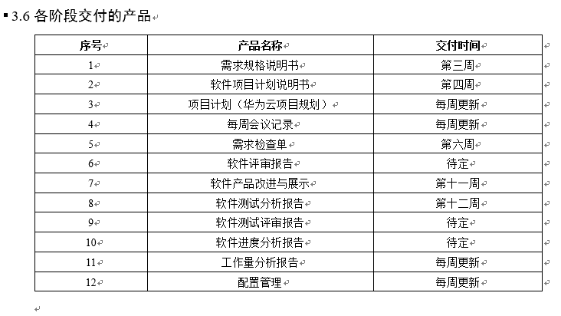
总体计划
计划使用Github进行文档与代码的更新管理。
使用华为云进行任务管理并自动同步Github项目。

Slide 9
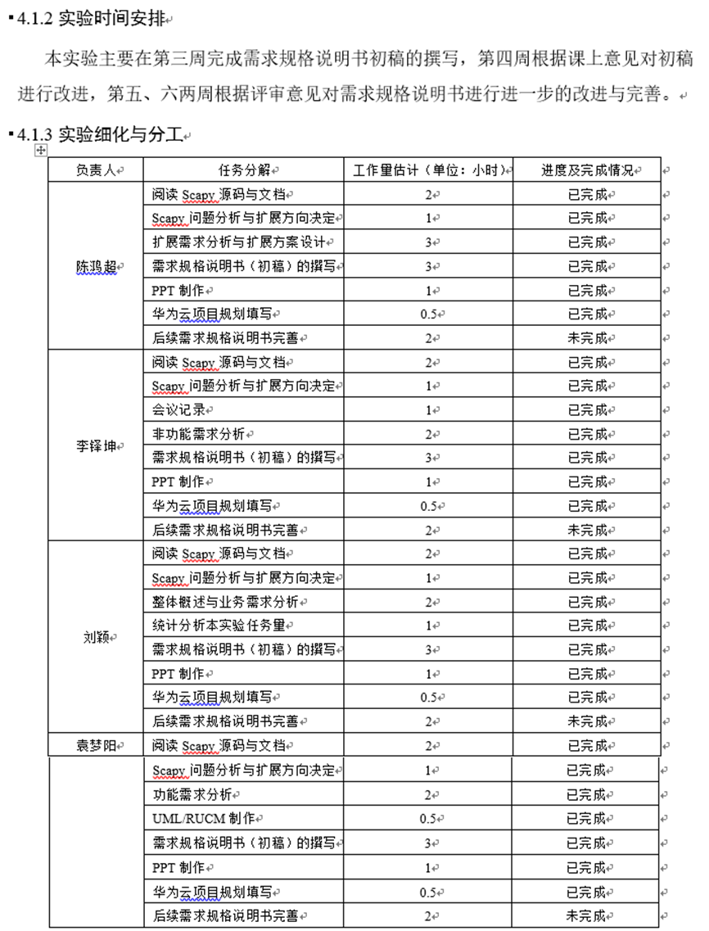
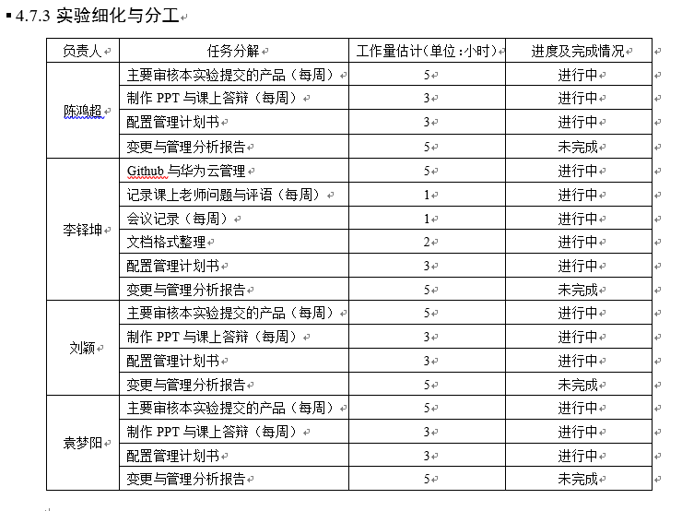
实验要点
进度及完成情况分为：未完成、进行中、已完成
工作量估计暂时以工时为单位

Slide 10
03
配置管理方案

Slide 11
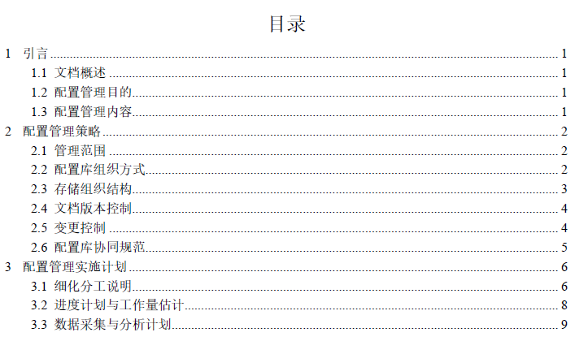
配置管理策略

Slide 12
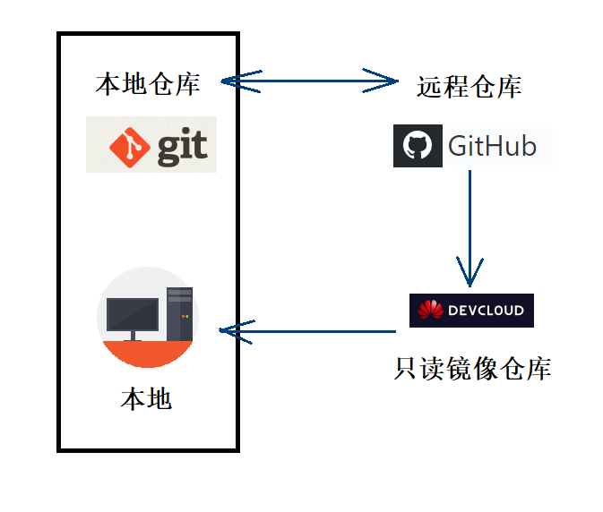
配置管理策略
实验1-8的规定输出
软件所有的工程代码
实验输出生产过程所包含的原始图、表或其他类似文件
项目管理产生的文档：任务分工计划，配置管理计划，统计分析计划，数据采集文件，工作量估计文件，会议记录，个人工作日志
每周次演示文稿文件
小组评审文件及教师评阅文件
其他相关参考资料。
配置库

Slide 13
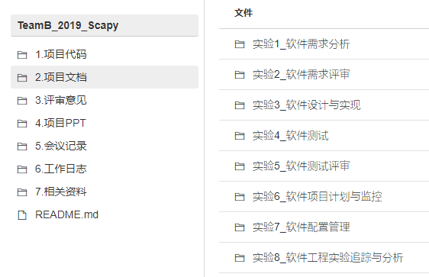
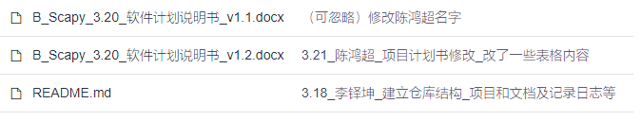

配置管理策略
存储组织结构
文档版本控制
文档命名规范
版本号演化规范
变更控制
文档变更记录规范
仓库协同规范
Commit备注规范
操作规范

Slide 14
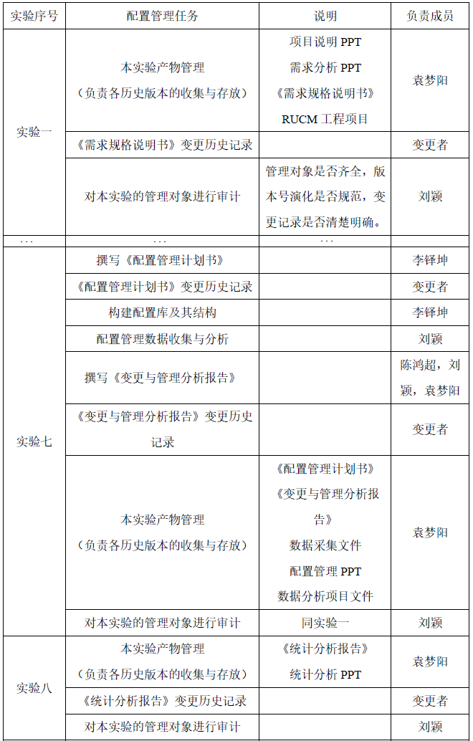
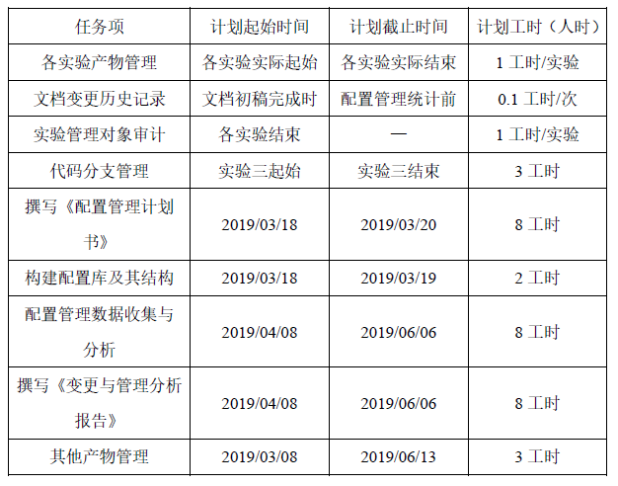
配置管理策略

Slide 15
04
本周任务分配与统计分析

Slide 16
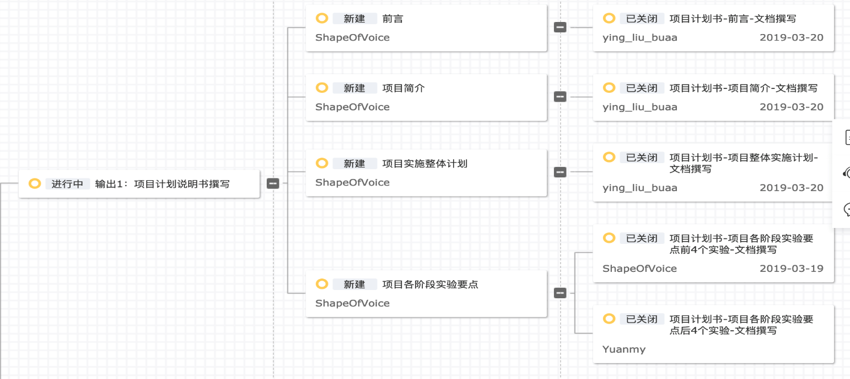
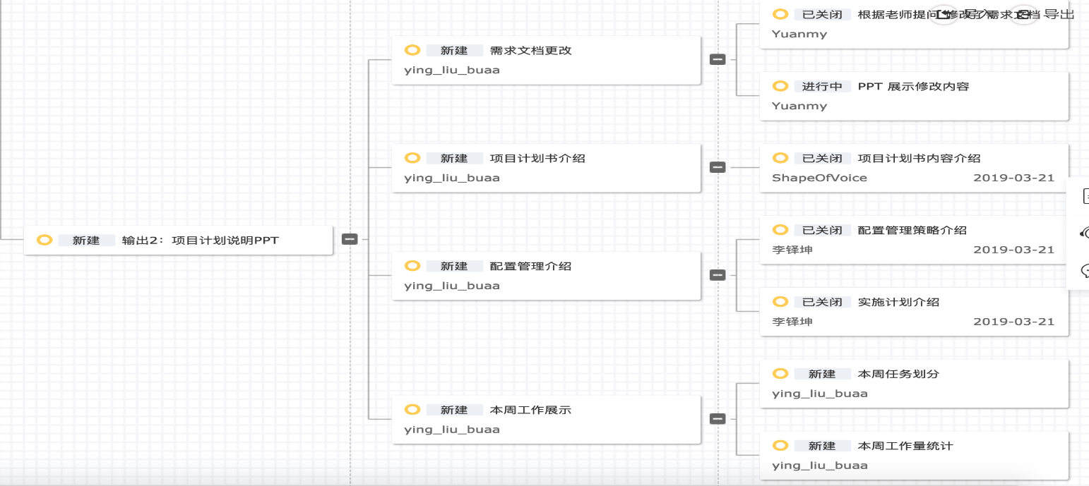
本周任务分配
项目计划说明书
本周PPT

Slide 17
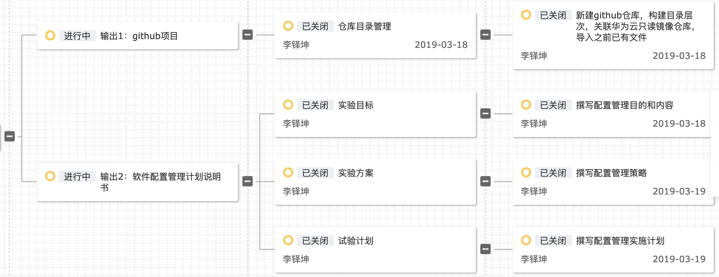
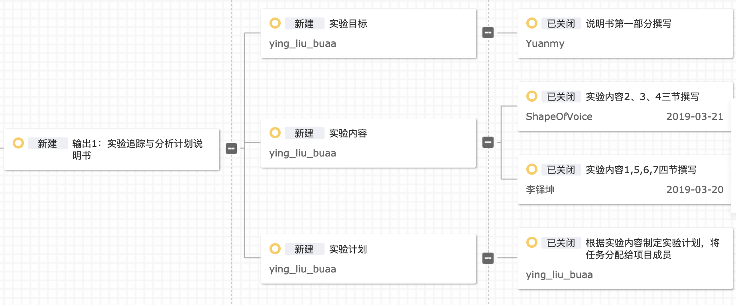
本周任务分配
配置管理说明书
实验追踪与分析计划说明书

Slide 18
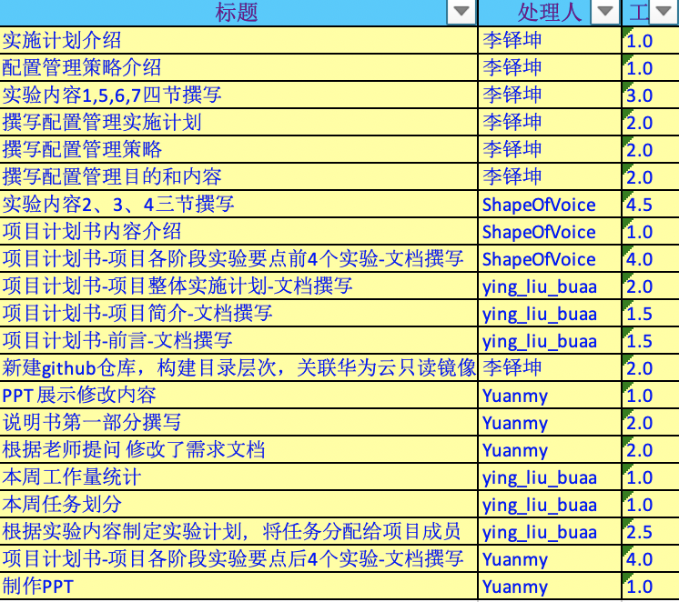
本周任务统计分析

Slide 19
谢谢

